Slide 1




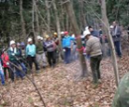
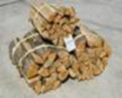
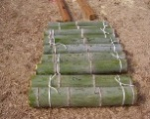


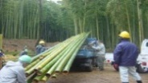
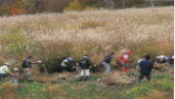
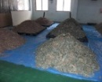
木質バイオマス資源の持続的活用による再生可能
エネルギー導入計画策定事業（経済産業省連携事業）
補助
平成27年度要求額
億円
施策番号：46
平成30年度予算案 5億円（平成29年度予算額 5億円）
実施期間：平成28年度～平成30年度
担当課：自然環境局自然環境計画課
（03-5521-8343）
バイオマス資源の活用によって
地域経済の活性化を目指す
１．補助を受ける主体: 都道府県、市区町村等
２．必要な要件: 森林等に賦存する木質バイオマス資源を持続的に活用する
ことを目標とした計画策定等
３．使い道: 事業を行うために必要な業務費（賃金、共済費、委託料等）
４．補助金額・率: （都道府県）上限2,000万円、（市町村）上限1,500万円
薪
竹
バイオマス発電施設
スポーツ施設
温浴施設
宿泊施設
枝・葉
③
地域の木質バイオマス賦存量の把握
①
木質バイオマス資源の活用・
ポテンシャル量の把握
②
森林等の管理方法の検討
計画・目標の策定実施
地域資源の循環計画
二酸化炭素排出削減目標
計画
実施
①石油ボイラーの代替等により、CO2削減
②燃料供給に対する対価等の支払い
③持続可能な資源の生産 等の効果
最終的
には
資金循環による
経済活性化・
低炭素化を実現
『計画・目標策定』が本事業の
補助対象であることに留意
１
平成30年度予算案 5億円
（平成29年度予算額 5億円）
実施期間：平成28年度～平成30年度
補助率：定額
担当課：自然環境局自然環境計画課（03-5521-8343）

Slide 2
補助金の使い道と補助度合い
※平成29年度の情報
○対象者：都道府県及び政令指定都市、政令指定都市以外の市町村及び特別区
○補助要件：以下①～④の全てを満足すること
「温対法」第20条第2項に基づく実行計画等、環境に係る計画に位置付けられた若しくは位置付けようとしている事業であること
森林等に賦存する木質バイオマス資源の持続的活用による再生可能エネルギー使用設備導入等に向けた調査の実施及び計画の策定を行う事業であること
本事業実施年度の翌年度から３年以内に設備導入等を行い、二酸化炭素排出量の削減が確実に見込まれること
都道府県及び市町村において、木質バイオマス資源の活用予定の地域が重複することが無いように調整が済んでいること
○補助内容：事業を行うために必要な業務費（※）並びにその他必要な経費
※賃金、共済費、諸謝金、旅費、印刷、製本費、通信運搬費、委託料、使用料
及び賃借料、消耗品費
○補助金：（都道府県及び政令指定都市）上限2,000万円
（政令指定都市以外の市町村及び特別区）上限1,500万円
○その他留意点：
本事業実施年度の翌年度から3年以内に設備の導入等を行わない場合は、交付した補助金の全部又は一部に相当する金額を返還させる場合がある。
補助事業完了後3年間、環境大臣への事業報告書の提出が必要。
2

Slide 3
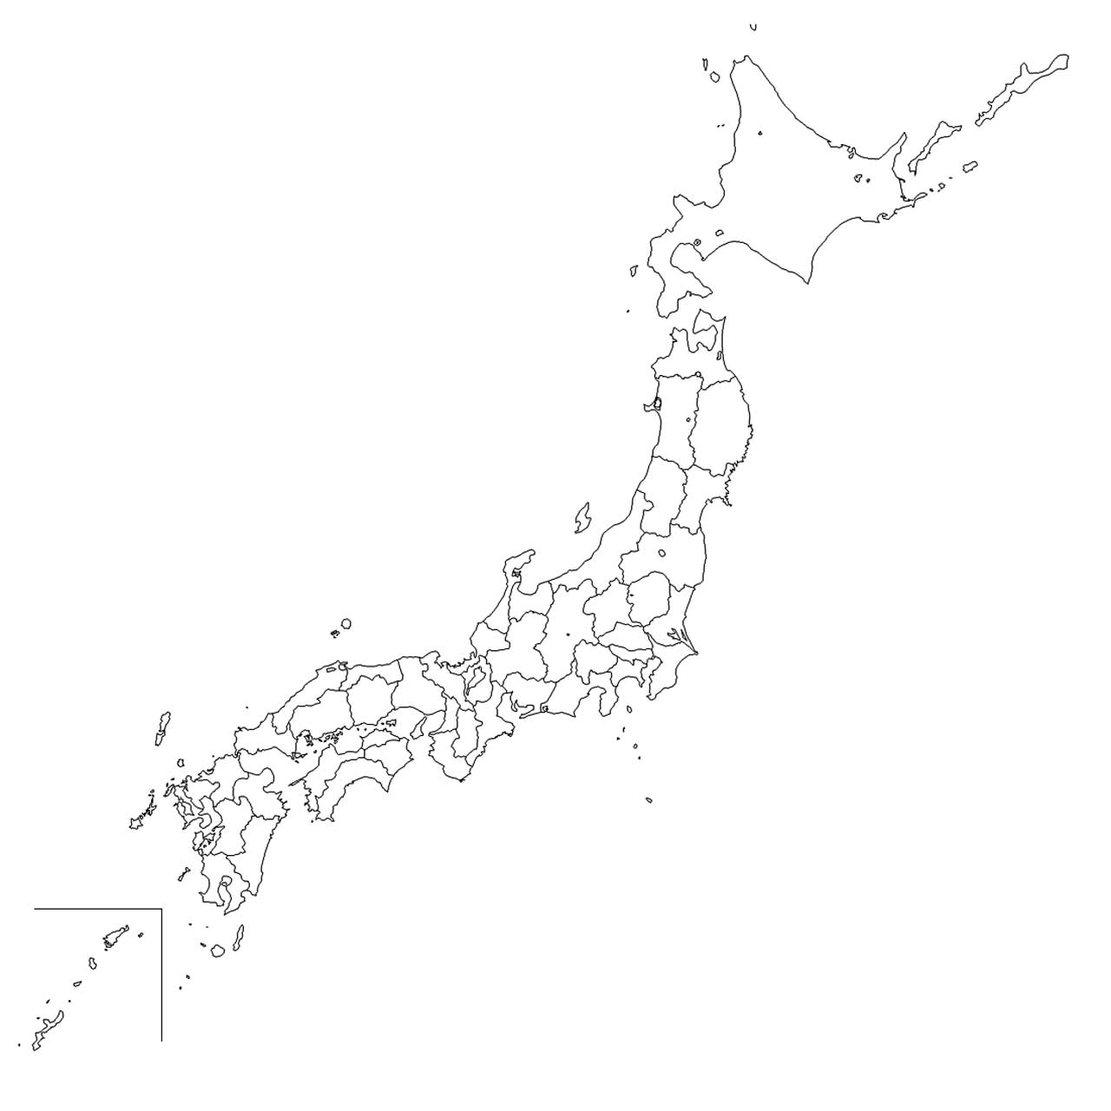
H28木質バイオマス事業採択地域マップ
（５）新潟県魚沼市
①チップボイラー１基
（未利用材等を活用）
＜平成28年度採択実績＞
全国各地の25自治体を支援
平成28年度木質バイオマス資源の持続的活用による再生可能エネルギー導入計画策定事業における採択実績をマッピングしたもの
（６）山梨県大月市
①バイオマス発電所
（剪定枝、未利用材等を活用）
（１）北海道中川郡中川町
①薪ボイラー１基
（C材・D材等の活用）
（７）長野県諏訪郡原村
①薪ボイラー１基
（村有林の間伐材を活用）
（24）長野県木曽郡王滝村
①木質バイオマス発電所
（C材・D材・切捨間伐材等の活用）
（23）山形県寒河江市
①木質バイオマス発電施設（熱電併給）
（端材、剪定枝等を活用）
（９）富山県南砺市
①薪ボイラー５基
（主伐、間伐材等の活用）
（２）栃木県小山市
①木質ペレット燃焼機器1基
②灯油ストーブ１台
③重油ボイラー１基
（端材等の活用）
（11）兵庫県宝塚市
①薪ボイラー１基
②ペレットストーブ１台
（間伐材等の活用を検討中）
（12）兵庫県神戸市
①薪ストーブ１台
②熱電供給システム１台
（未利用材の活用）
（22）栃木県芳賀郡茂木町
①ペレットボイラー１基
②ペレットストーブ30台
（未利用広葉資源等の活用）
（14）鳥取県日野郡日南町
①チップボイラー１基
（比較的低質なC材に相当する木材の活用）
（４）神奈川県小田原市
①木質バイオマスボイラー1基
②小型CHP（熱電併給システム）１台
（未材製、製材端材、剪定枝等の活用）
（17）山口県
①バイオマス発電所
（繁茂竹林等の活用）
（18）山口県山口市
①チップボイラー１基
②バイオマス、石炭混焼発電所
（市有林の間伐・主伐等の活用）
（３）千葉県南房総市
①チップボイラー1基
②薪ボイラー１基
③薪ストーブ２台
（放置林等の活用）
（10）三重県多気郡多気町
①バイオマス発電所（熱電併給）（地域内主伐木材等を活用）
（19）福岡県北九州市
①小規模発電設備（熱電併給）（市内の燃料用低質材の活用を検討中）
（８）長野県下伊那郡根羽村
①薪ボイラー３基
（林地残材や製材端材等の活用）
（13）兵庫県淡路市
①竹チップボイラー１基
（放置竹林の活用）
（21）長崎県壱岐市
①チップボイラー１基
②小型ガス化発電設備１基
（市内の間伐材・松枯れ被害木・伐採木を中心に活用）
（15）岡山県英田郡西粟倉村
①チップボイラー３基
（村内の未利用材を活用）
（16）広島県山県郡北広島町
①薪ストーブ（51台）
（町内木材の活用を検討中）
（25）大分県臼杵市
①小規模熱電併給システム
（未利用材等の活用）
（20）福岡県うきは市
①チップボイラー１基
②薪ボイラー又は薪ストーブ１台
（市内の間伐材・林地残材等を活用）
3

Slide 4
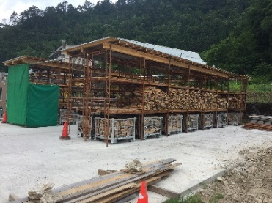
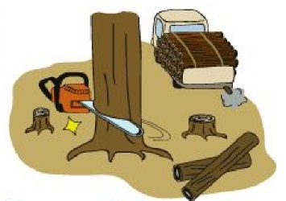
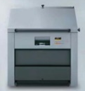
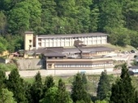
富山県 南砺市（薪ボイラー導入の検討）
平成28年度採択事例
○ 補助金交付額：15百万円
○ 森と暮らしを結び、間伐材など森の資源を活かし、地域で循環する仕組みを構築
○ 木質バイオマスボイラーの導入のほか、薪ストーブや薪風呂など薪のある暮らしを展開
○ 薪の切り出しや搬出、暮らしの知恵講座などのアクティビティ展開し、薪の市場を構築
取組イメージ
薪の市場を構築
木材搬出活動
参加
薪ユーザー
木質燃料
お金だけに
頼らない市場の創造
薪割り体験
里山の手入れ
搬出
インセンティブ
・引換券
・地域通貨等
啓蒙普及活動
エネルギー自立
集積
・薪ストーブ
・薪ボイラー
・薪風呂
・給湯器
等
森林生物の
保全
熱供給
購入
薪の市場
供給
薪ボイラー
温泉施設
効果（見込み）
災害予防
○ 化石燃料の代替による温暖化を抑制
○ 里山環境の改善による生物多様性の保全
○ 森林環境の改善による災害予防効果
○ 地域内資金循環や新規雇用創出（7人）による地域経済活性化
○ 651t/年のCO2削減
里山資源
薪ボイラーを温泉
施設に導入など
4

